Slide 1
DEPARTAMENTO DE CIENCIAS DE LA ENERGÍA Y MECÁNICA CARRERA DE INGENIERÍA MECÁNICA
TRABAJO DE TITULACIÓN PREVIO A LA OBTENCIÓN DEL TÍTULO DE INGENIERO MECÁNICO
SANGOLQUÍ
2019

Slide 2
TEMA:
“DISEÑO MECÁNICO Y CONSTRUCCIÓN DE PRENSA MOLDEADORA PARA EL CONFORMADO DE PLANCHAS DE POLIALUMINIO PARA LA OBTENCIÓN DE CUBIERTAS ONDULADAS P7 PARA LA EMPRESA ECUAPLASTIC S.C.”
AUTORES:
HERRERA TORRES SHARHAM FERNANDO
QUISILEMA SÁENZ DIEGO ANDRÉS
TUTOR:
ING. ABATTA JÁCOME LENIN RÓMULO. MSc.

Slide 3
AGENDA
1
INTRODUCCIÓN
2
GENERALIDADES
3
PRE-DISEÑO
4
DISEÑO
5
CONSTRUCCIÓN
6
PRUEBAS DE FUNCIONAMIENTO
7
AÑÁLISIS ECONÓMICO
8
CONCLUSIONES Y RECOMENDACIONES

Slide 4
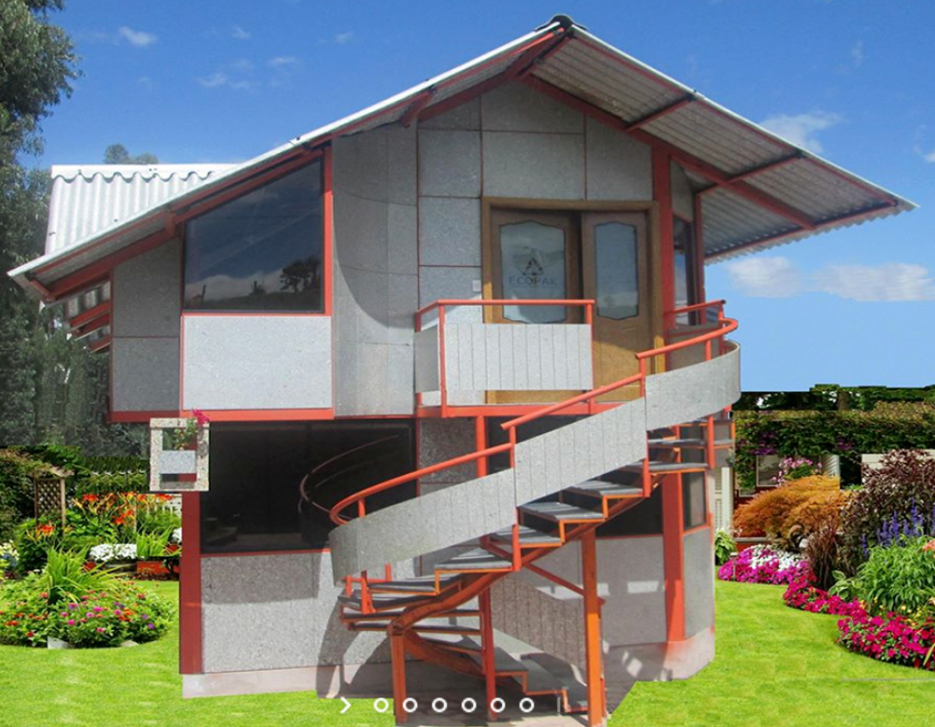
1. INTRODUCCIÓN

Slide 5
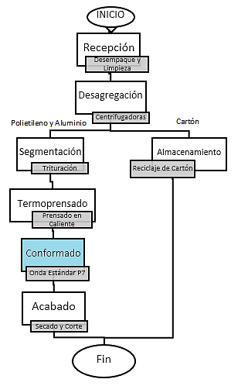
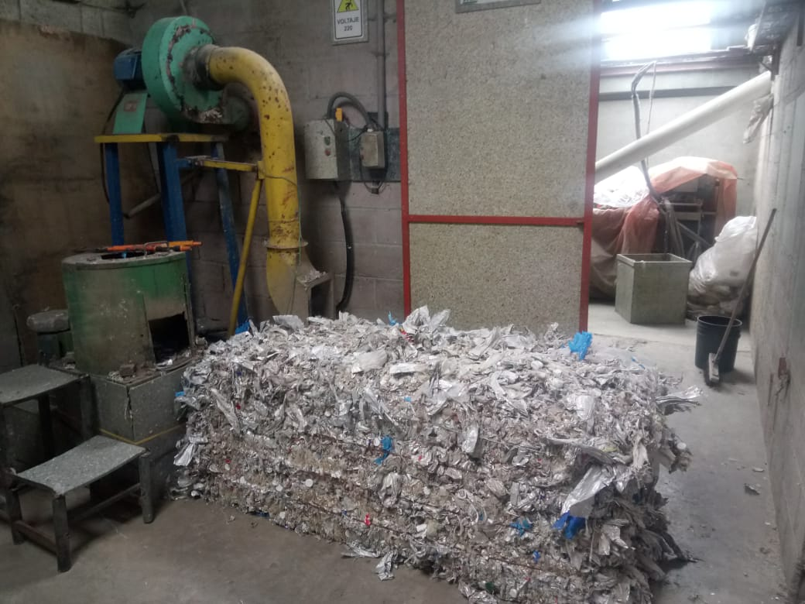
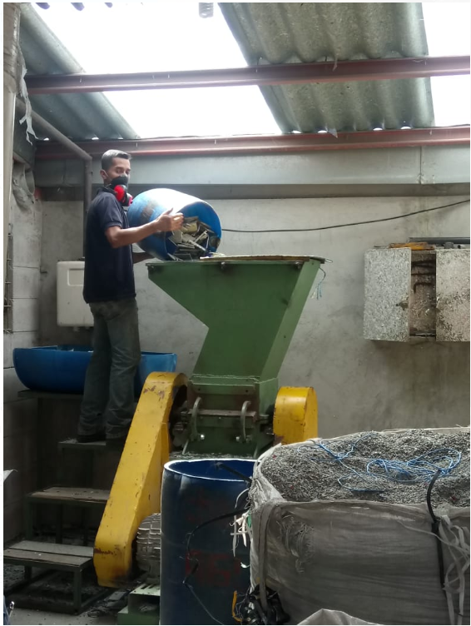
ECUAPLASTIC S.C
INTRODUCCIÓN
RECEPCIÓN
DESAGRAGACIÓN
SEGMENTACIÓN
TERMOPRENSADO
Notes:
En el 2011 Ecuaplastic S.C. empezó a fabricar cubiertas ecológicas
La línea de producción de las cubiertas de onda estandarizada P7.

Slide 6
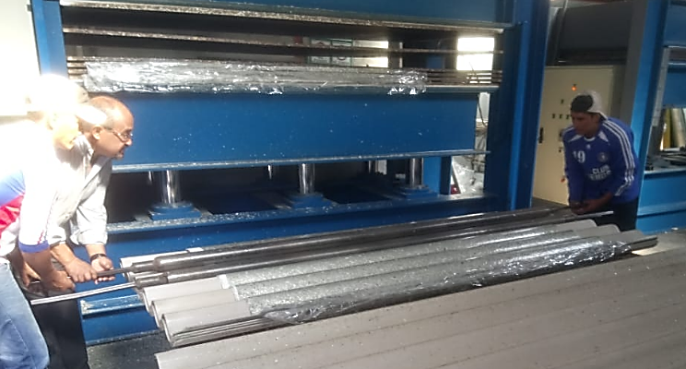
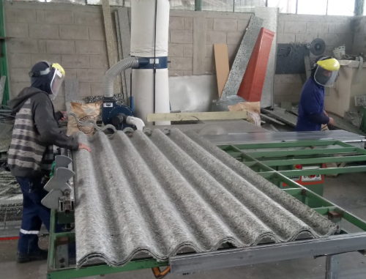
INTRODUCCIÓN
CONFORMADO
ACABADO
ALMACENAMIENTO
ENTREGA

Slide 7
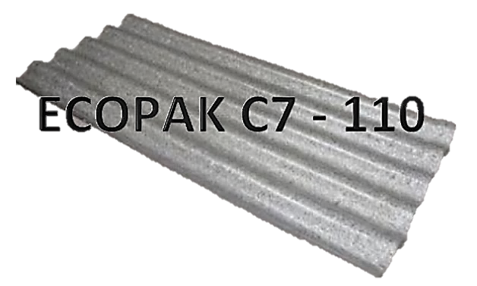
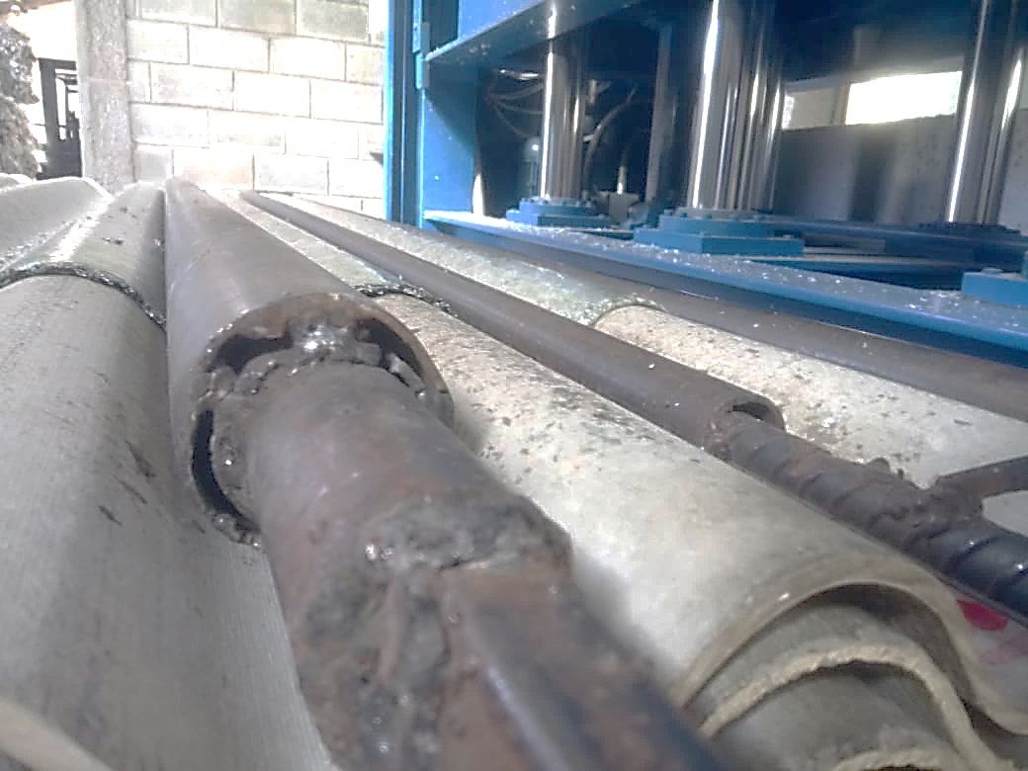
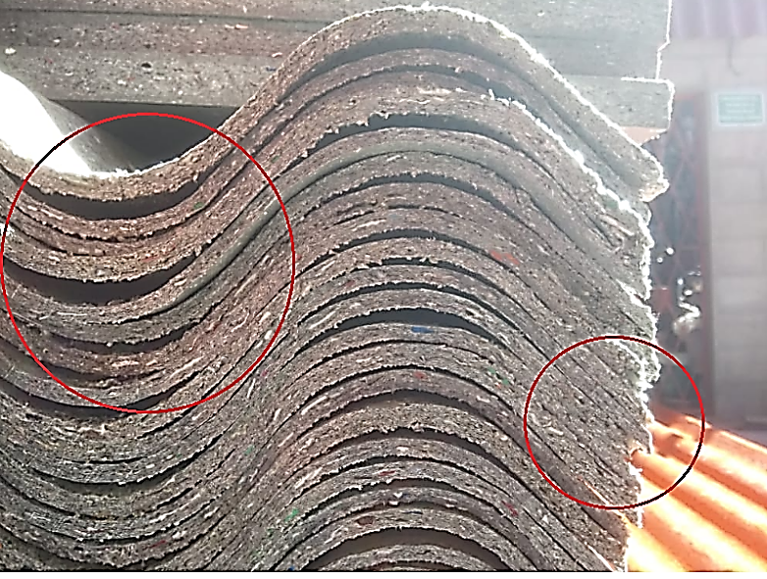
JUSTIFICACIÓN
INTRODUCCIÓN
Proceso de Conformado
Rudimentarios
Homogeneidad
Notes:
2.que reduzca la dependencia de mano de obra en los procesos de conformado y realice un proceso estandarizado y simplifique los tiempos de trabajo.
3. para implementarla en su línea de producción. Para la mayoría de los países en desarrollo la opción exclusiva de importar maquinaria del exterior puede retrasar el desarrollo de la industria.

Slide 8
INTRODUCCIÓN
OBJETIVO GENERAL
Diseñar y construir una prensa moldeadora para la obtención de planchas de Polialuminio con onda P7 que cumplan las medidas estándar según la NTC 160 categoría C clase 3, NTE INEN 1320:2014.

Slide 9
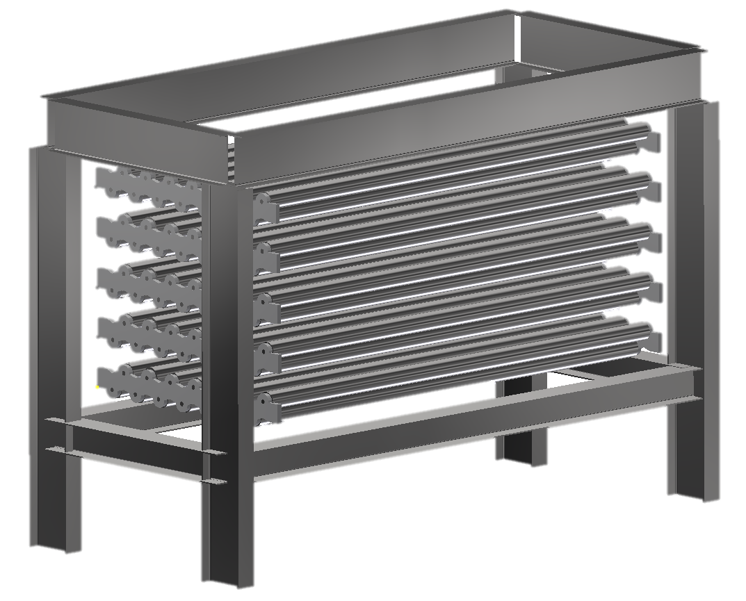
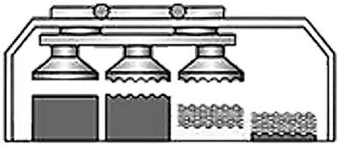
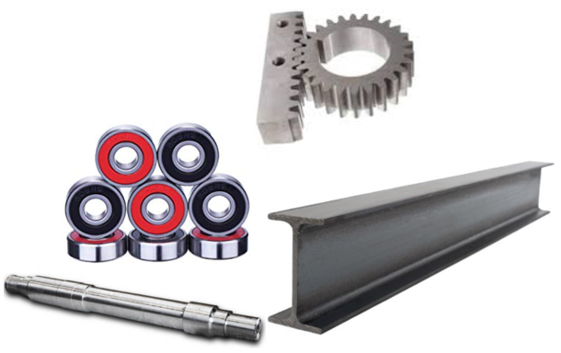
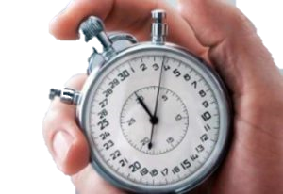
INTRODUCCIÓN
OBJETIVOS ESPECÍFICOS
Estructura Metálica
Moldear
1
2
Elementos y Accesorios
Reducir en Tiempo
3
4

Slide 10
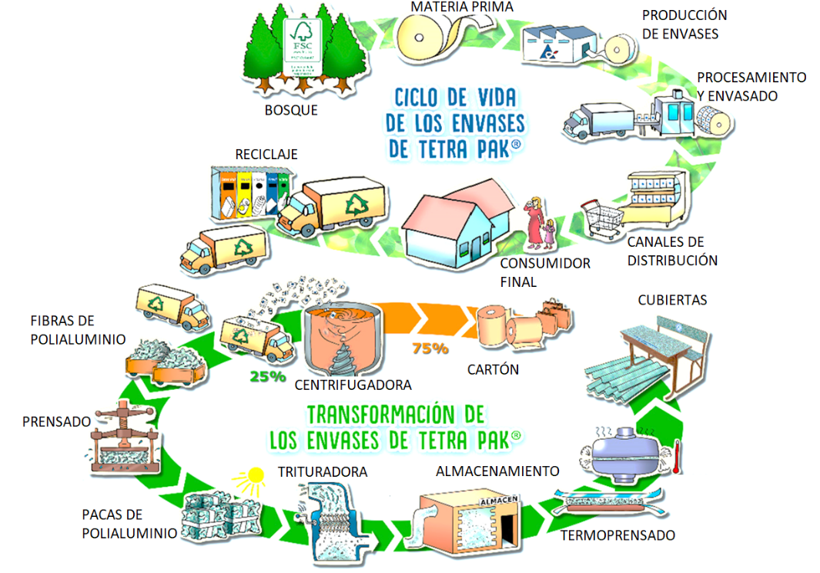
2. GENERALIDADES

Slide 11
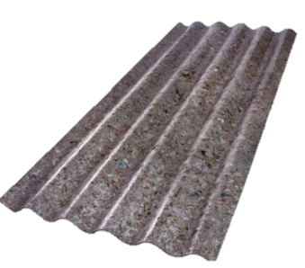
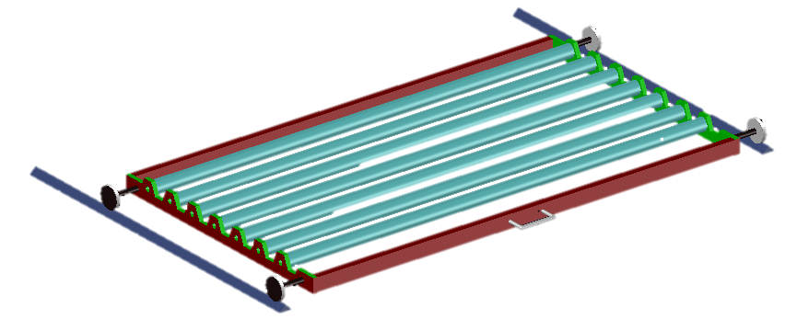
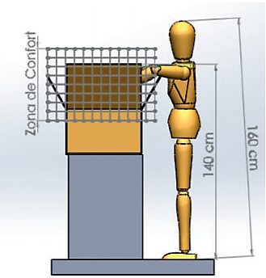
REQUERIMIENTOS DE DISEÑO
GENERALIDADES
Generales.
1
2
3
4
5

Slide 12
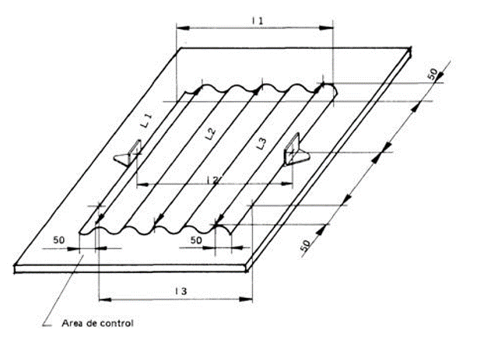
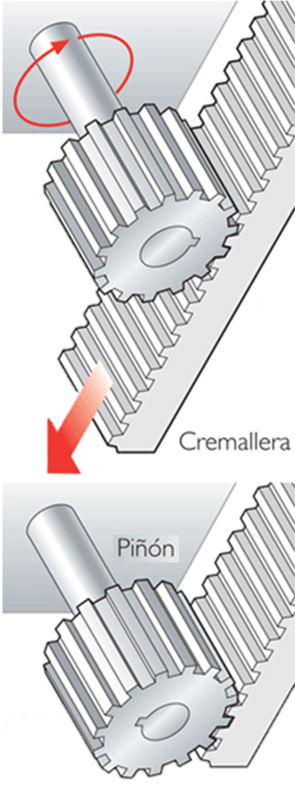
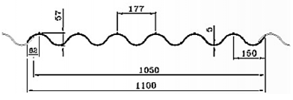
REQUERIMIENTOS DE DISEÑO
GENERALIDADES
Conformado.
1
2
3
NTE INEN 1320
NTC 160

Slide 13
ALCANCE
GENERALIDADES
Prensa moldeadora.
Sistema de bandejas para conformado
Bastidor
Estructura de soporte y rieles para el desplazamiento de bandejas moldeadoras
Sistema hidráulico

Slide 14
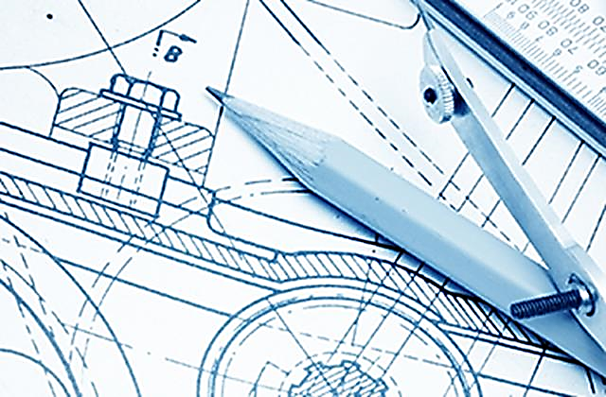
3. PRE-DISEÑO

Slide 15
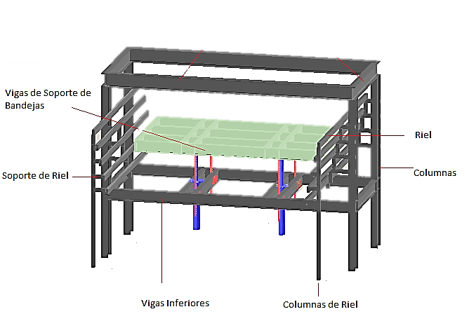
DISEÑO CONCEPTUAL
PRE-DISEÑO
Vigas Superiores

Slide 16
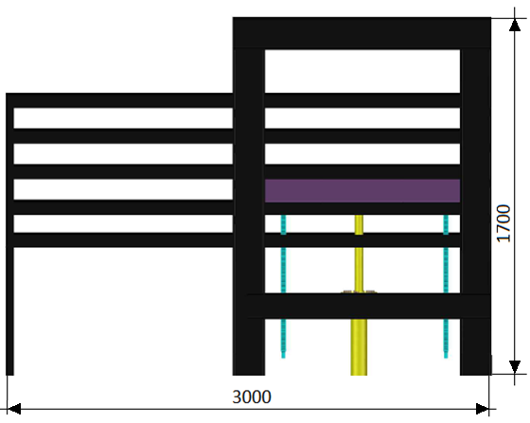
DISEÑO GEOMÉTRICO DE LA PRENSA
PRE-DISEÑO
Rieles

Slide 17
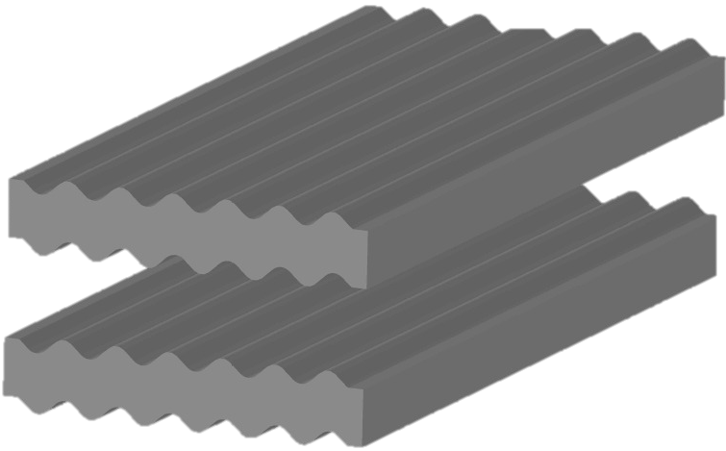
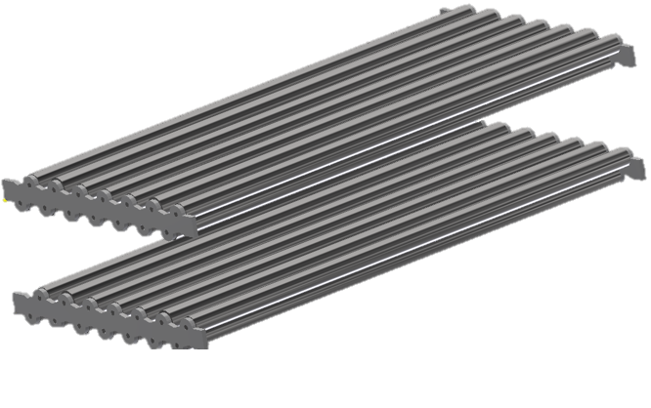
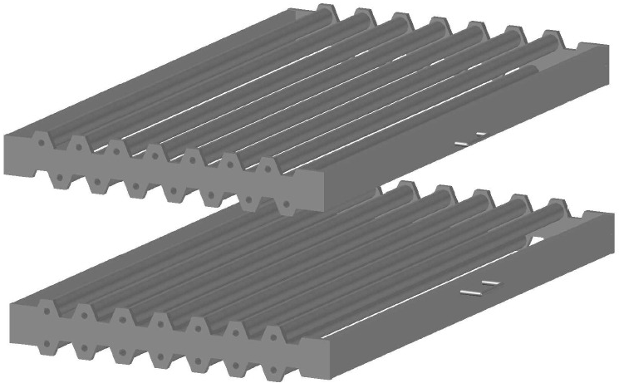
ALTERNATIVAS DEL SISTEMA DE CONFORMADO
PRE-DISEÑO BANDEJAS
1
2
3

Slide 18
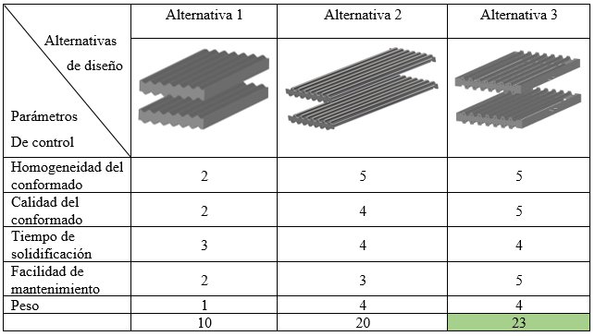
MATRIZ DE SELECCIÓN
PRE-DISEÑO BANDEJAS

Slide 19
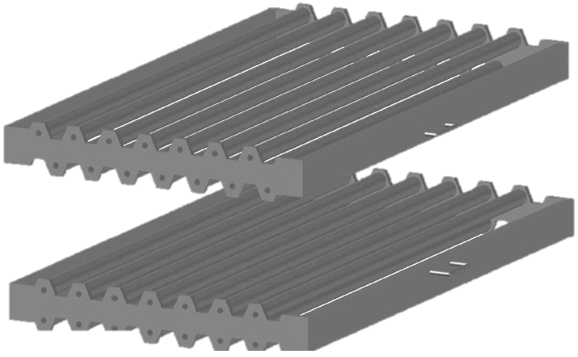
ALTERNATIVA SELECCIONADA
PRE-DISEÑO BANDEJAS

Slide 20
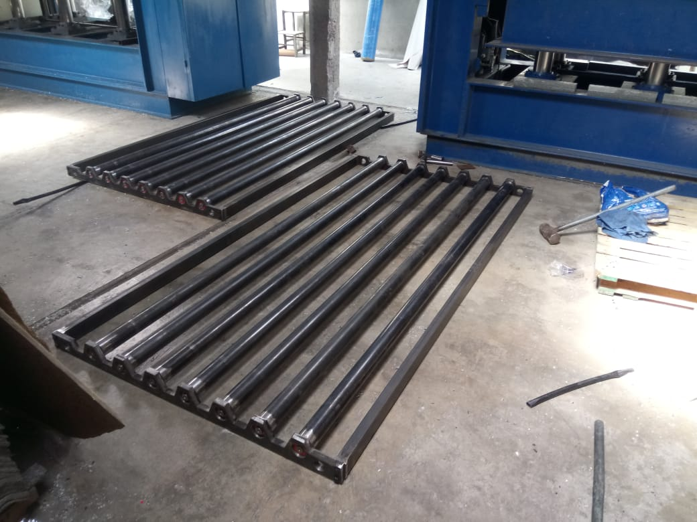
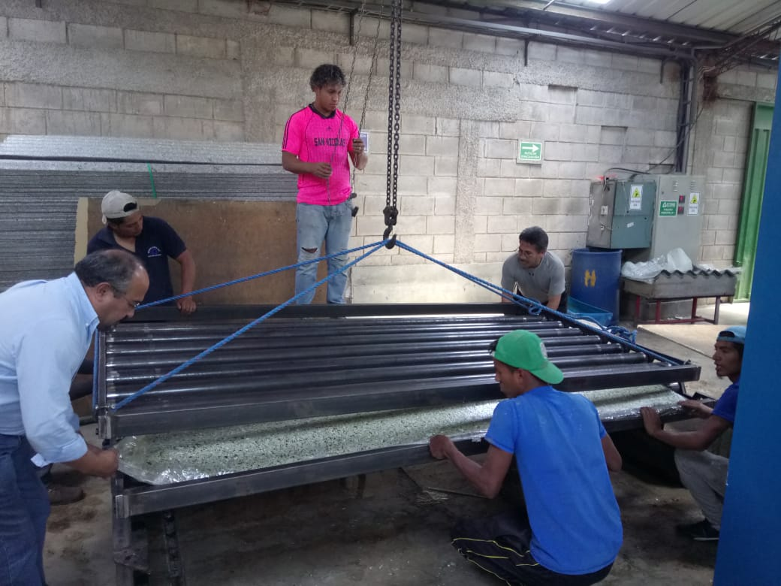
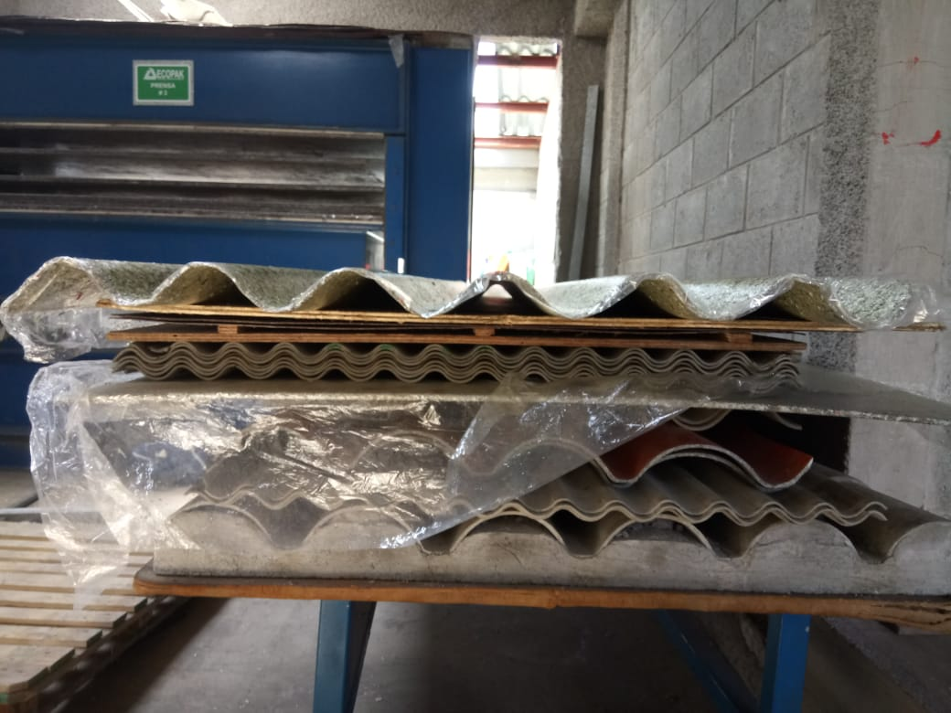
ENSAYO ALTERNATIVA SELECCIONADA
PRE-DISEÑO BANDEJAS

Slide 21
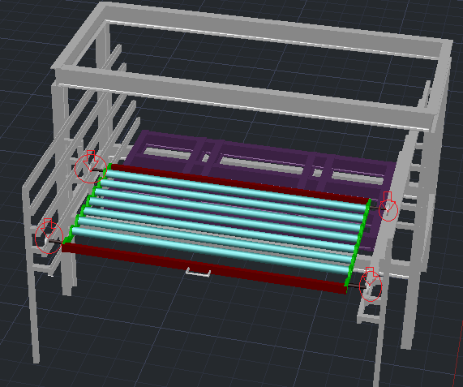
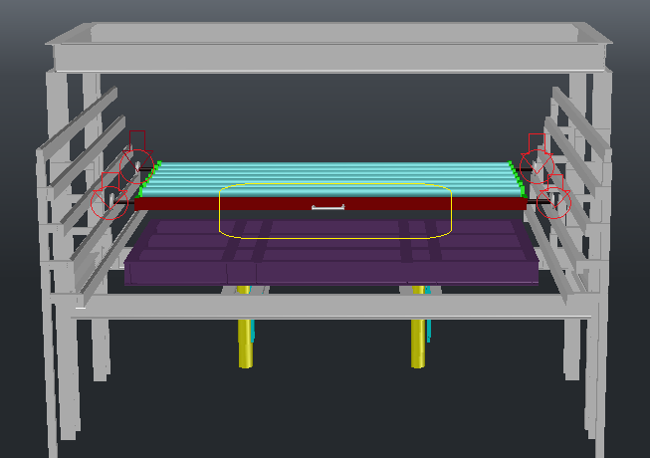
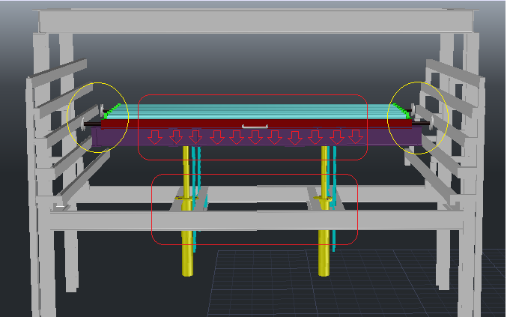
ESTADOS DE CARGA
PRE-DISEÑO BASTIDOR
1
2
3

Slide 22
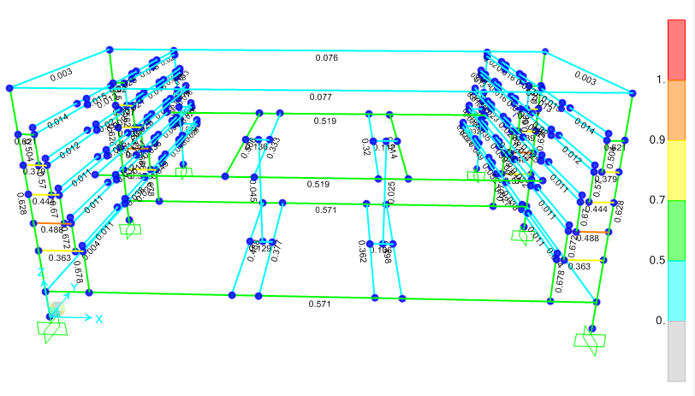
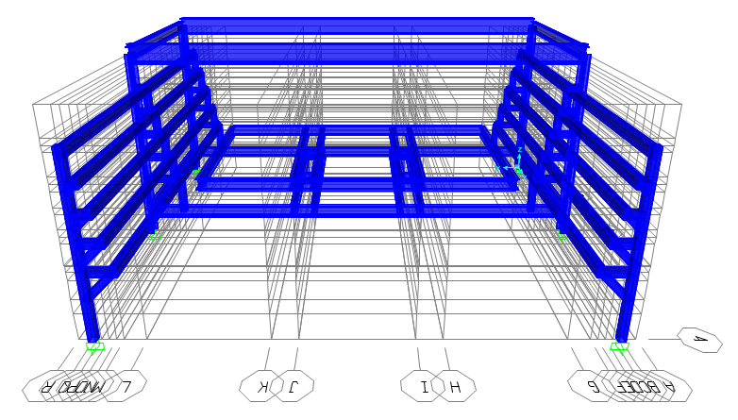
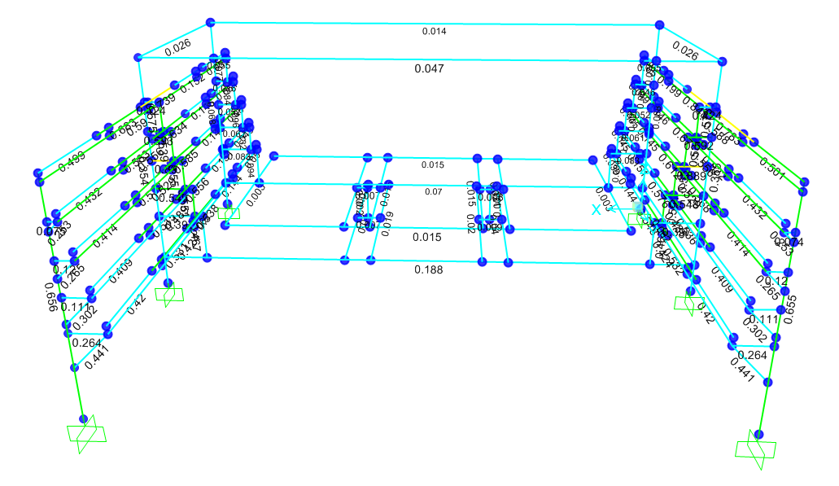
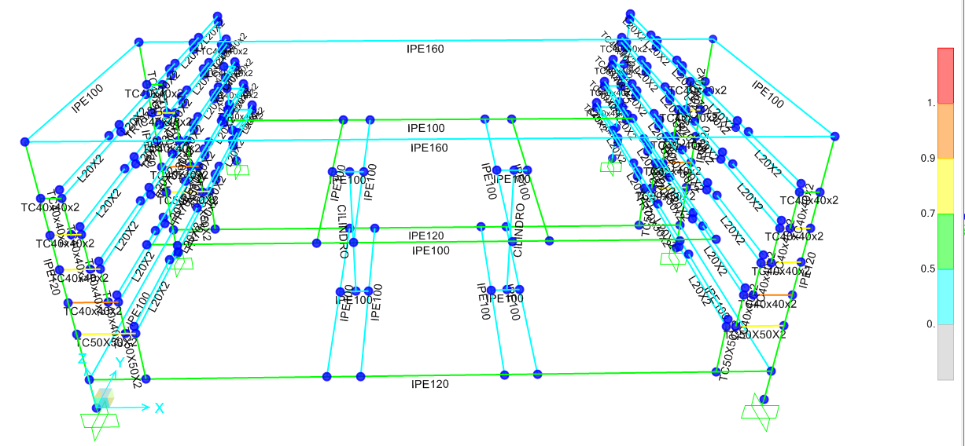
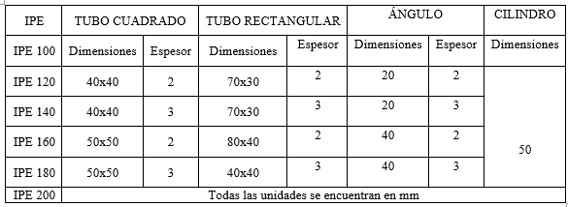
MODELO COMPUTACIONAL
PRE-DISEÑO BASTIDOR

Slide 23
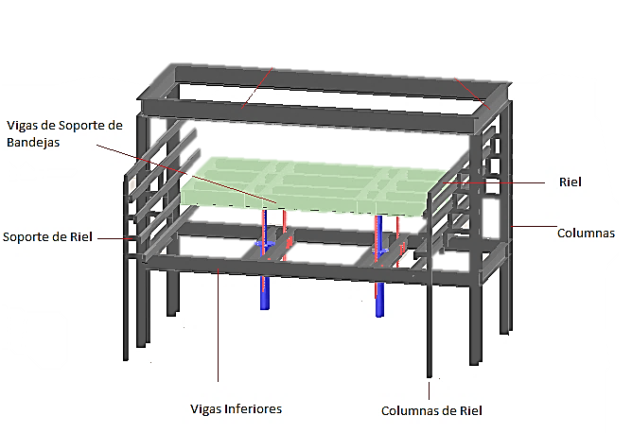
SELECCIÓN DE PERFILES ESTRUCTURALES
Vigas Superiores
Vigas superiores IPE 160.
Vigas Inferiores IPE 120.
Columnas IPE 120.
Columna riel TC 50x50x3.
Riel TR 70x30x2.
Riel Angulo L20x2.
Soporte Riel TC 50x50x2.
Viga de soporte de bandejas IPE 100.

Slide 24
4. DISEÑO

Slide 25
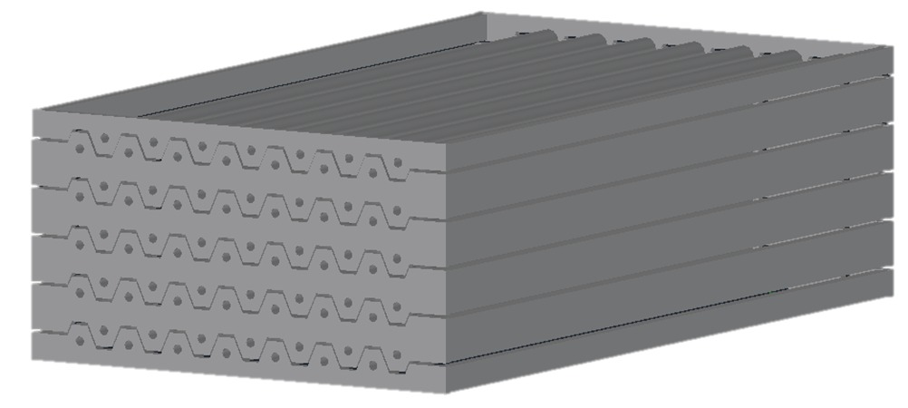
DISEÑO DE BANDEJAS DE CONFORMADO
DISEÑO DE PLACAS LATERALES DE SOPORTE
Placa Doble
Placa Simple

Slide 26
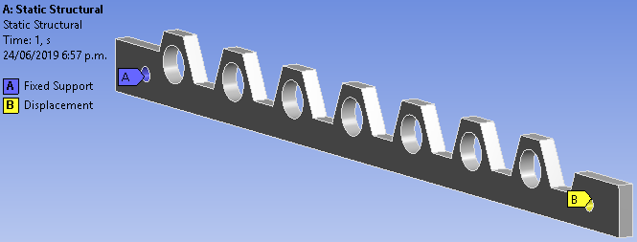
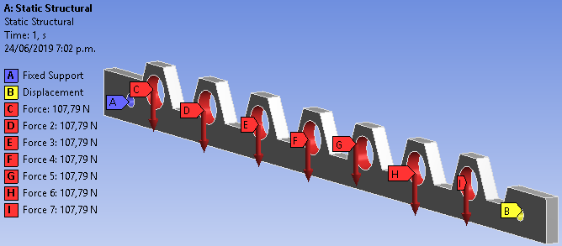
DISEÑO DE PLACAS LATERALES DE SOPORTE
DISEÑO DE BANDEJAS DE CONFORMADO
PLACA SIMPLE
CASO 1

Slide 27
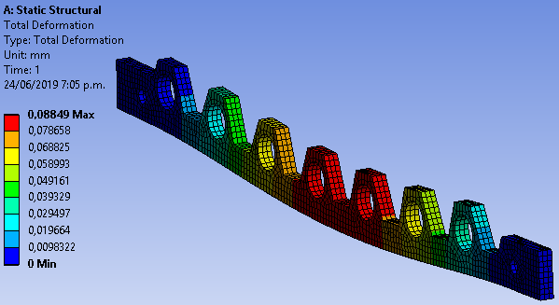
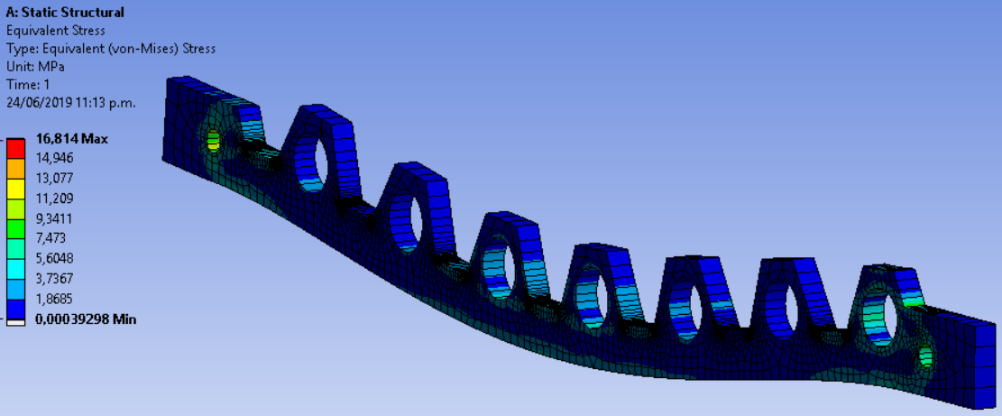
RESULTADOS
DISEÑO DE BANDEJAS DE CONFORMADO

Slide 28
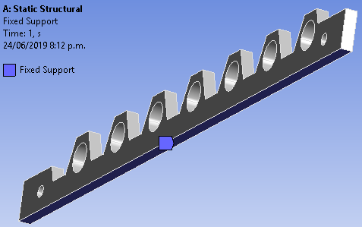
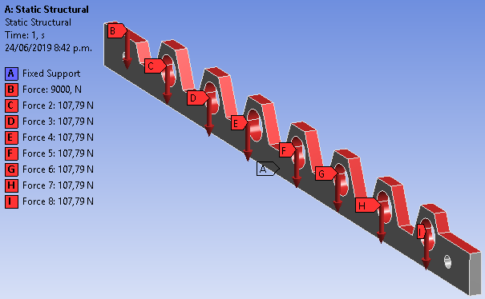
DISEÑO DE BANDEJAS DE CONFORMADO
PLACA SIMPLE
CASO 2

Slide 29
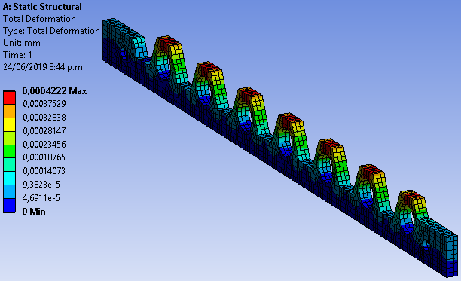
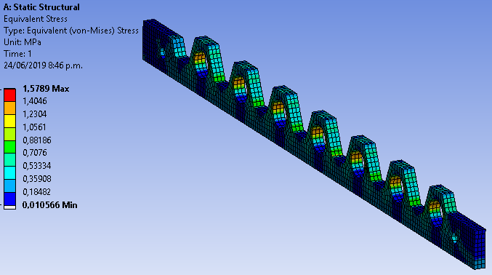
RESULTADOS
DISEÑO DE BANDEJAS DE CONFORMADO

Slide 30
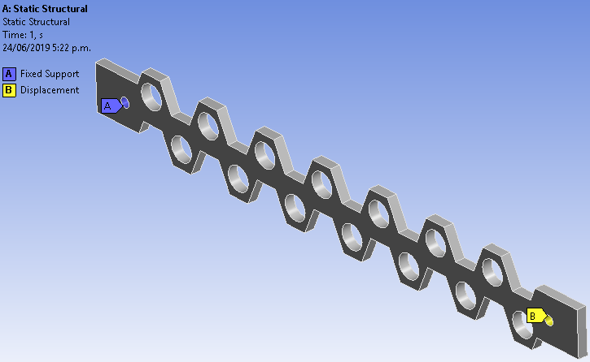
DISEÑO DE BANDEJAS DE CONFORMADO
PLACA DOBLE
CASO 1

Slide 31
RESULTADOS
DISEÑO DE BANDEJAS DE CONFORMADO

Slide 32
DISEÑO DE BANDEJAS DE CONFORMADO
PLACA DOBLE
CASO 2

Slide 33
RESULTADOS
DISEÑO DE BANDEJAS DE CONFORMADO

Slide 34
DISEÑO DEL BASTIDOR
DISEÑO DE BASTIDOR
1
2
Vigas superiores IPE 160.
Vigas Inferiores IPE 120.
Columnas IPE 120.
soporte de bandejas IPE 100.
Columna riel TC 50x50x3.
Riel TR 70x30x2.
Riel Angulo L20x2.
Soporte Riel TC 50x50x2.
3

Slide 35
ANÁLISIS DE DEFLEXIONES
DISEÑO DE BASTIDOR
SERVICIABILIDAD
Resultados
0.1200 [mm]
0.0048 [mm]
0.0075 [mm]
0.0043 [mm]
0.0058 [mm]
0.0040 [mm]

Slide 36
DISEÑO DEL SISTEMA HIDRÁULICO
DISEÑO SISTEMA HIDRÁULICO

Slide 37
5. CONSTRUCCIÓN

Slide 38
PLACAS LATERALES DE SOPORTE
SISTEMA DE CONFORMADO

Slide 39
SISTEMA DE RIELES Y BANDEJAS DE CONFORMADO
SISTEMA DE CONFORMADO

Slide 40
BASTIDOR
BASTIDOR
AWS D14.5

Slide 41
SISTEMA DE RIELES
BASTIDOR-RIELES

Slide 42
BASTIDOR-RIELES

Slide 43
ENSAMBLE BASTIDOR, SISTEMA DE RIELES Y BANDEJAS DE CONFORMADO

Slide 44
SISTEMA HIDRÁULICO
SISTEMA HIDRÁULICO
MOTOR SIEMENS

Slide 45
CILINDROS HIDRÁULICOS
SISTEMA HIDRÁULICO

Slide 46
SISTEMA PIÑÓN-CREMALLERA
SISTEMA NIVELACIÓN

Slide 47
CARACTERÍSTICAS TÉCNICAS DEL EQUIPO
Presión de trabajo.
Capacidad de Conformado
Dimensiones
Tiempo de conformado.
Fuente de Alimentación

Slide 48
6. PRUEBAS DE FUNCIONAMIENTO

Slide 49
PRUEBAS DE FUNCIONAMIENTO

Slide 50
PRUEBAS DE CONFORMADO
PRUEBAS DE CONFORMADO
NTE INEN 1320
INEN 1318

Slide 51
PRUEBAS DE CONFORMADO

Slide 52
7. ANÁLISIS ECONÓMICO

Slide 53
COSTOS DIRECTOS
COSTOS

Slide 54
COSTOS INDIRECTOS
COSTOS
COSTO TOTAL DEL PROYECTO

Slide 55
8. CONCLUSIONES Y RECOMENDACIONES

Slide 56
CONCLUSIONES
CONCLUSIONES Y RECOMENDACIONES
NTC 160 categoría C clase 3 y NTE INEN 1320:2014
1
2
3

Slide 57
CONCLUSIONES Y RECOMENDACIONES
4
NTE INEN 1320
INEN 1318

Slide 58
RECOMENDACIONES
CONCLUSIONES Y RECOMENDACIONES

Slide 60
GRACIAS
POR SU ATENCIÓN

